Slide 1


基于人工智能方法的基因树和蛋白树系统比较研究
汇 报 人： | 张茹涵、谭振宇、龚诗媛
指导教师： | 李勃
重庆市第十八中学校
2023年6月25日，重庆师范大学

Slide 2
汇报内容
❖ 1. 项目介绍
❖ 2. 成员与指导教师
❖ 3. 项目完成情况
❖ 4. 研究成果展示
❖ 5. 学习心得与体会
❖ 6. 总结

Slide 3
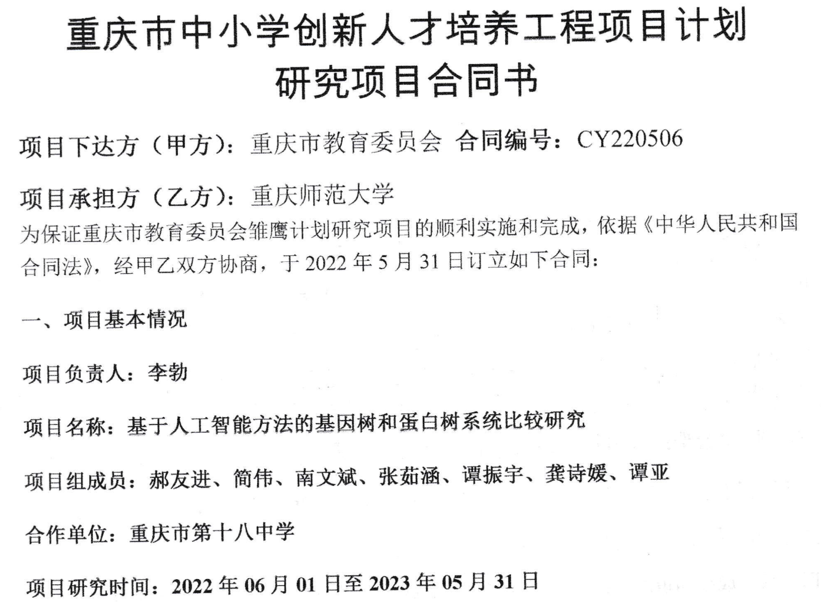
1.项目介绍

Slide 4




2.小组成员及指导教师
张茹涵（十八中）
谭振宇（十八中）
龚诗媛（十八中）
九三学社社员
湖北省优秀学士学位论文指导教师
重庆市生物信息学会常务理事、四川大学学位论文评审专家
重庆市自然科学基金评审专家
重师大“最受毕业生欢迎的教师”、重师大优秀毕业论文指导教师
重师大本科生优秀导师、教学优秀奖获得者
研究方向：1）生物信息学数据库及软件开发；
2）人工智能与药物发现。
李勃 博士（指导教师）

Slide 5
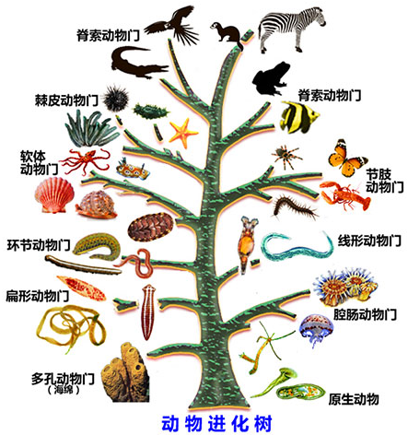
3.课题研究背景
进化是物种世代繁衍过程中遗传性状发生变化的生物学现象，进化也是生命科学中的一个永恒的研究命题。
进化研究主要围绕以下问题展开：
① 进化的驱动力来自于哪里？
② 进化的机制是什么？
③ 物种的进化有什么意义？
在进化生物学中，研究者最初利用是解剖学及分类学等特征来构建系统发育树（即进化树），进而说明物种的进化历程和亲缘关系。
然而，这些表型特征反映进化关系存在一定的局限性。
Tips
有时，亲缘关系很远的生物体也表现出很大的相似性，如鲸和蝙蝠，虽然形态差异很大，但都具有发达的高频回声定位能力。同时，许多生物个体可能由于体型较小，数量多而导致对其表型特征的研究相对困难，如各类微生物。另外，许多生物体间易观察的共同表型较少，很难发现何种表型特征能用于研究和比较。
Notes:
有时候亲缘关系很远的生物体也表现出很大的相似性，如鲸和蝙蝠，虽然形态差异很大，但都具有发达的高频回声定位能力。同时，许多生物个体可能由于体型较小，数量多而导致对其表型特征的研究相对困难，如各类微生物。另外，许多生物体间易观察的共同表型较少，很难发现何种表型特征能用于研究比较。

Slide 6
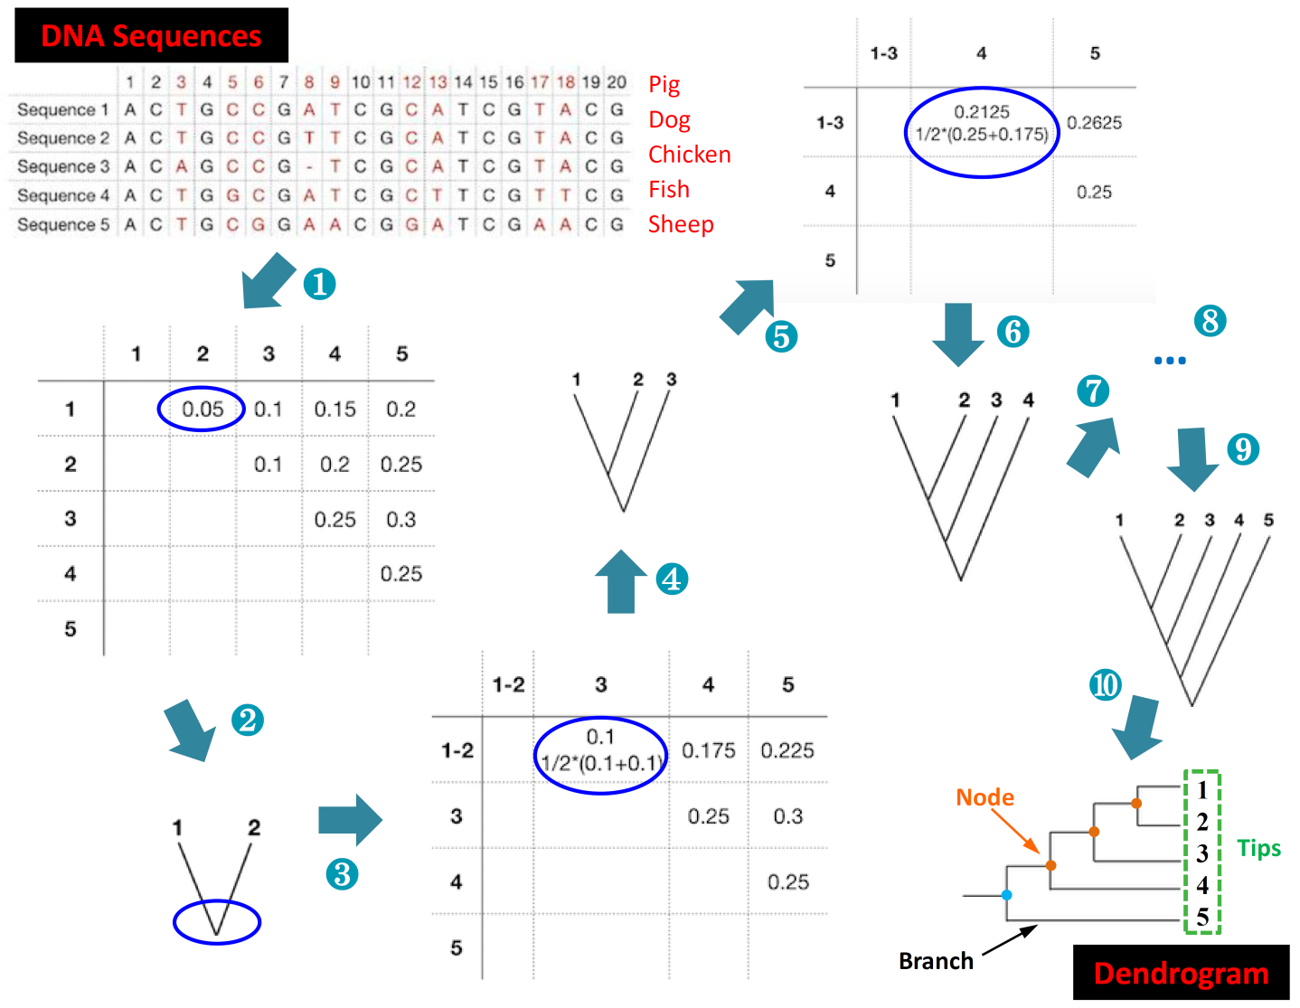
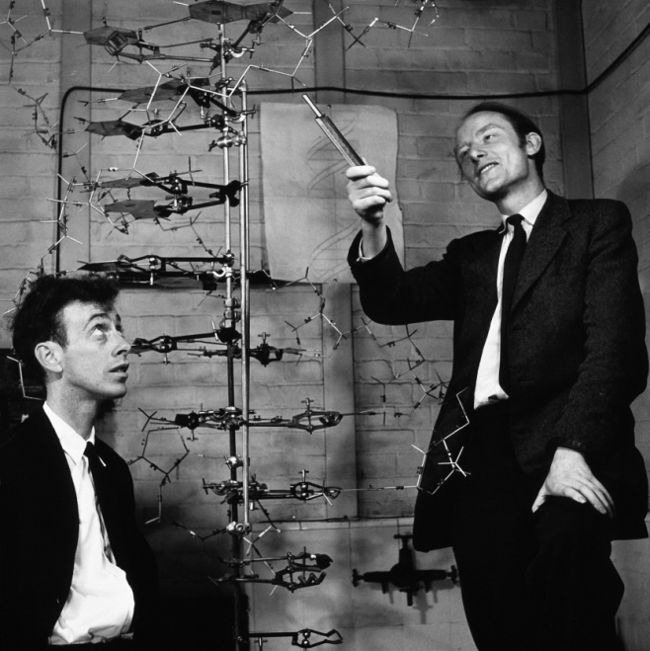
于是，在分子生物学时代，科学家开始尝试利用DNA和蛋白质来构建进化树进而探索物种之间的亲缘关系以及进化历程。
1953年， Watson和Crick等确立了DNA双螺旋结构
科学家基于DNA序列相似性构建亲缘关系树（基因树） ，用以近似地替代物种之间的进化树（物种树）
Notes:
DNA是遗传信息的载体，在物种繁衍生息的过程中一代又一代地传承，而进化的本质就是基因序列的改变（即基因突变）。因此，DNA序列在一定程度上能够反映物种进化的历程。类似地，某些特定的蛋白质（如细胞色素C等）也能用于衡量物种的亲缘关系。物种亲缘关系越近，则其细胞色素C越相似，比如人和黑猩猩。随着分子生物学研究的不断发展，检测核苷酸序列和各种氨基酸序列技术的成熟，使得研究者能在分子水平上深入探究物种进化历程和亲缘关系。

Slide 7
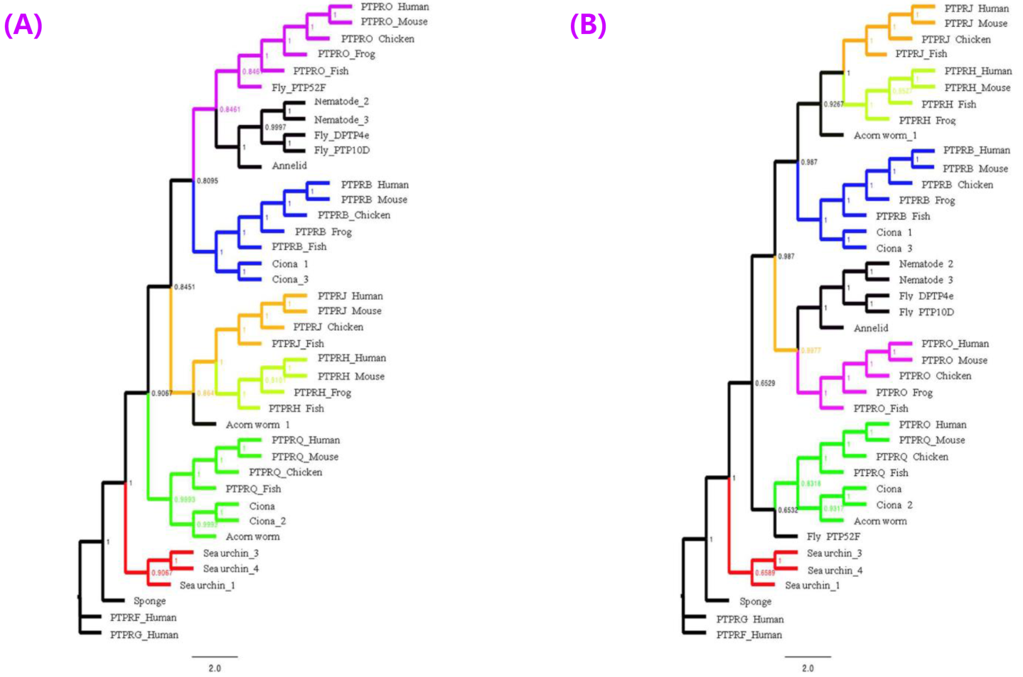

实际上，蛋白质序列也可以用来构建系统发育树（蛋白树），用于探索物种之间的亲缘关系以及进化历程。
生物进化关系的探索呈现出从宏观到微观的趋势，在研究中人们倾向于采用基因树或蛋白树来间接代替物种树。
遗憾的是，由DNA序列构建的进化树（即基因树）与蛋白质序列构建的进化树（即蛋白树）在反映物种进化关系时往往存在分歧！甚至同一基因与其编码产物蛋白质的序列针对特定物种构建的树也存在不一致现象。
由DNA构建的基因树
蛋白质构建的蛋白树
Notes:
图1(A)和1(B)展示了Chicote等用RPTPs家族成员构建的系统发育树，其中1(A)和1(B)分别基于基因及其编码蛋白所构建。可以看出，相同成员分子的蛋白和DNA序列构建的进化树不完全一致。

Slide 8
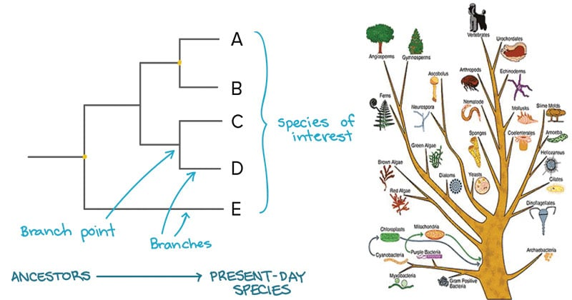
从上图可以看出，相同成员分子的蛋白和DNA序列构建的进化树不完全一致。
当使用单个基因推测进化关系时，何时用基因序列构建进化树，何时用蛋白质序列构建进化树，至今仍无明确答案。
DNA or Protein?

Slide 9
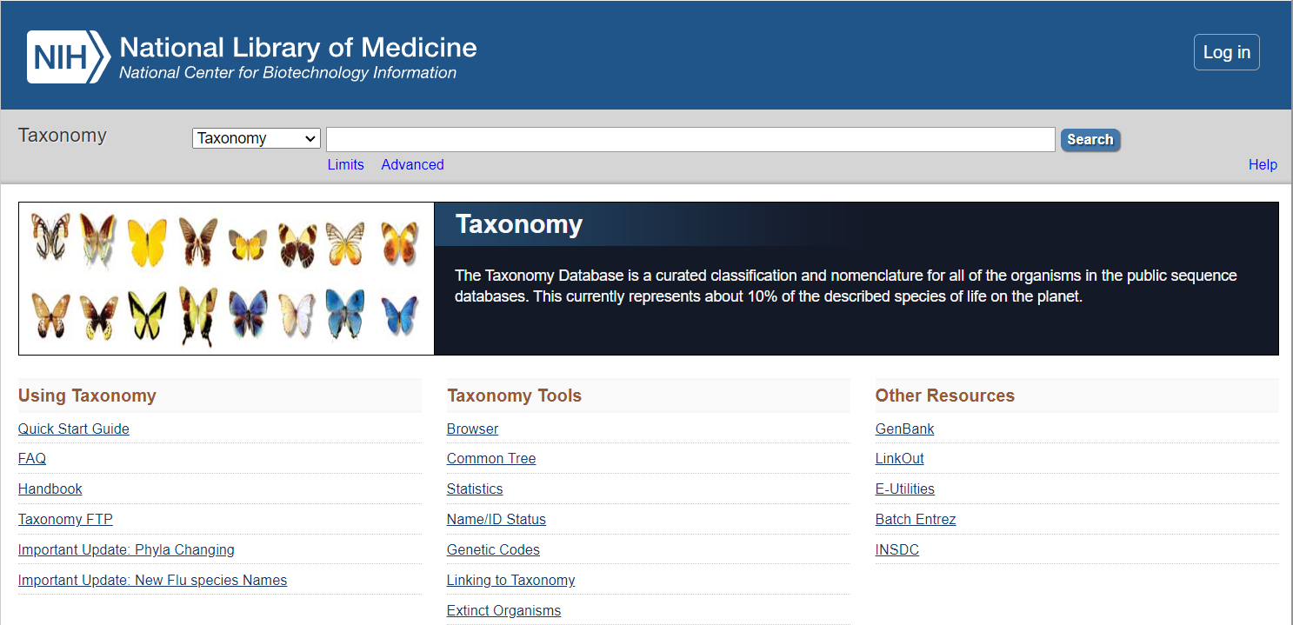
4.研究材料与方法
(1) 本课题所使用的数据集和软件
1）NCBI旗下Taxonomy数据库
NCBI Taxonomy主页界面（ https://www.ncbi.nlm.nih.gov/taxonomy/ ）

Slide 10
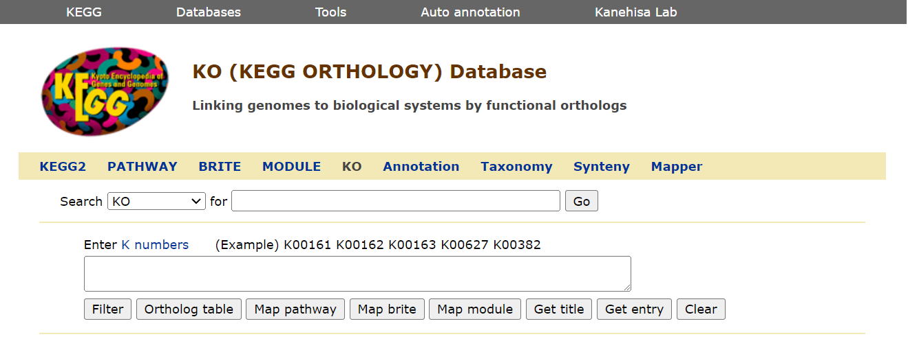
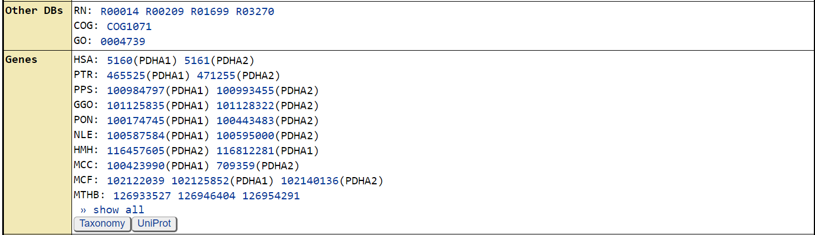
2）KEGG ORTHOLOGY数据库
KEGG ORTHOLOGY主页界面（ https://www.kegg.jp/kegg/ko.html）

Slide 11
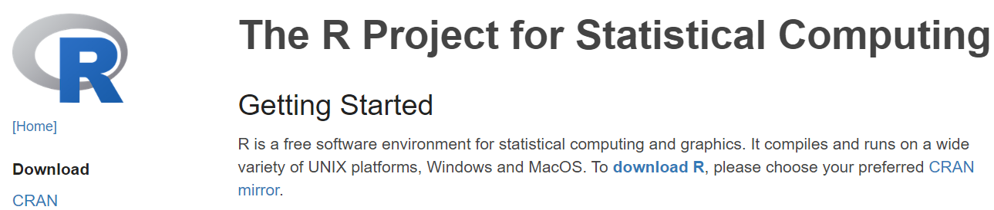
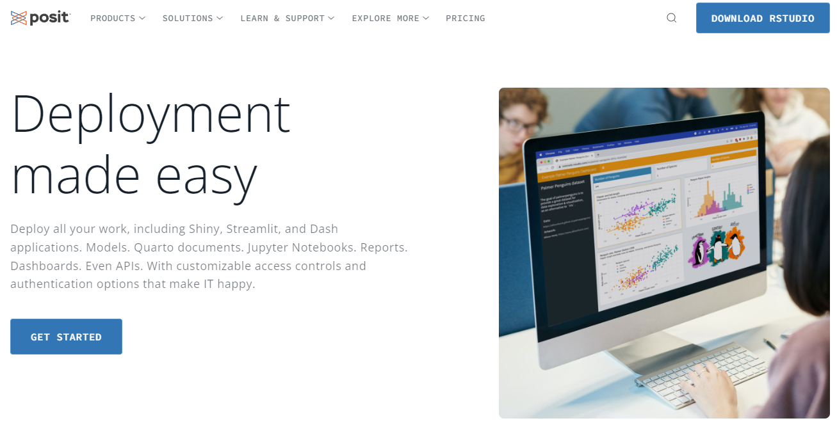

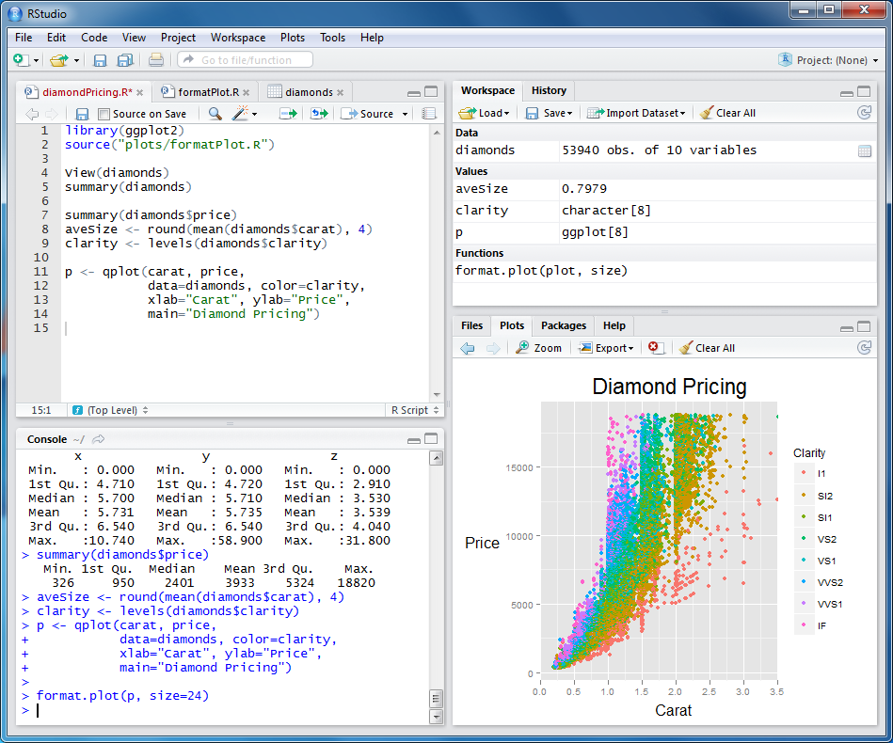
3）R编程语言及相关的程序包
R语言主页界面（ https://www.r-project.org/）
4）集成开发环境： RStudio软件
RStudio主页（https://posit.co/）

Slide 12
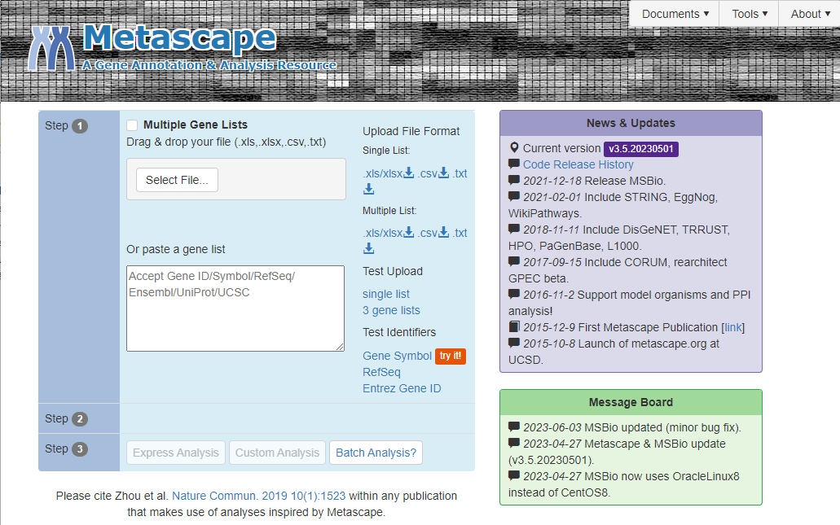
5）在线基因富集分析软件Metascape
Metascape主页界面（ https://metascape.org/）

Slide 13
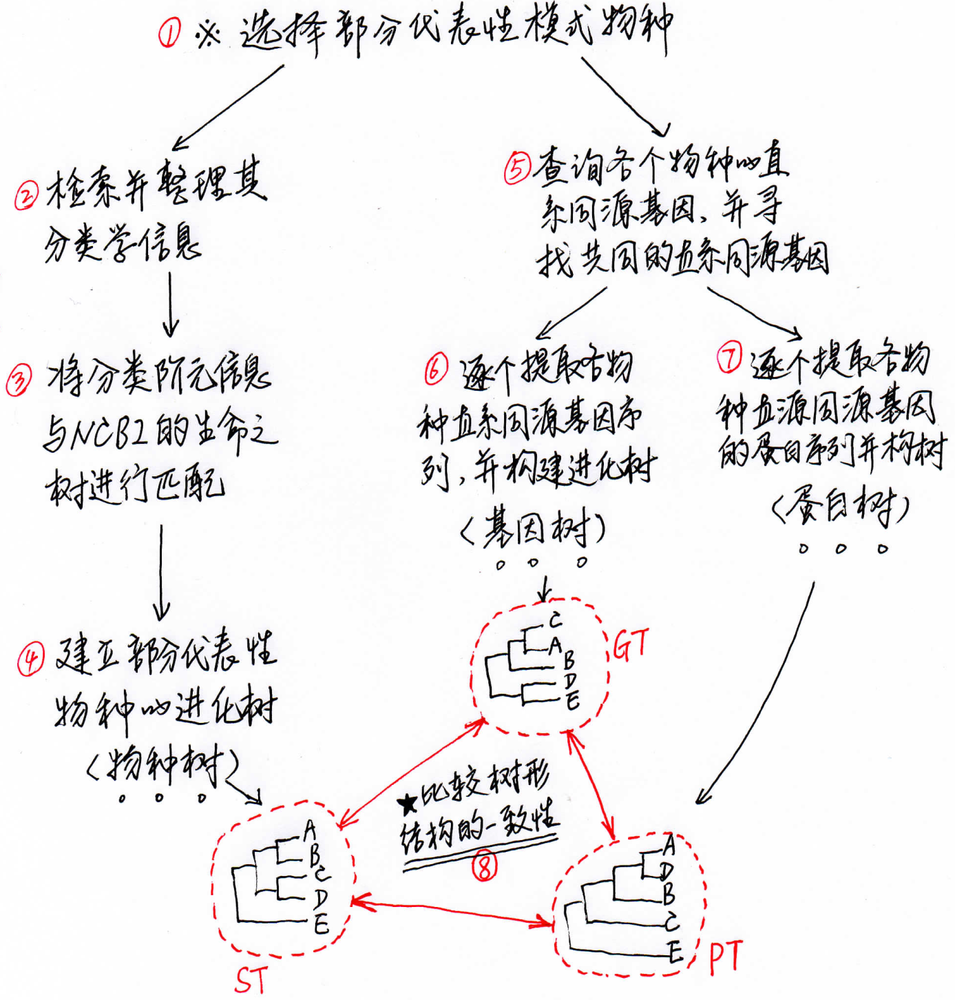
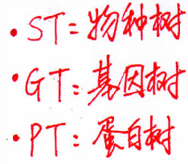
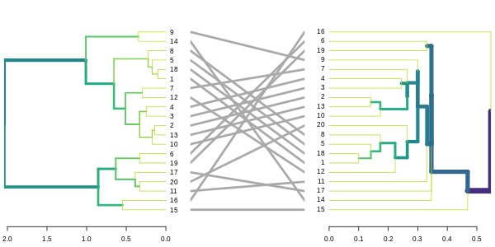
(2) 研究方法与步骤

Slide 14
5.结果与讨论
本课题所选择的代表性物种
代表性物种的分类学等信息
基于分类学信息所构建的物种进化树
16个物种的基因组特征及共有同源基因的信息
同源基因及其蛋白序列构建进化树的部分结果
基因树、蛋白树与物种树的比较

Slide 15
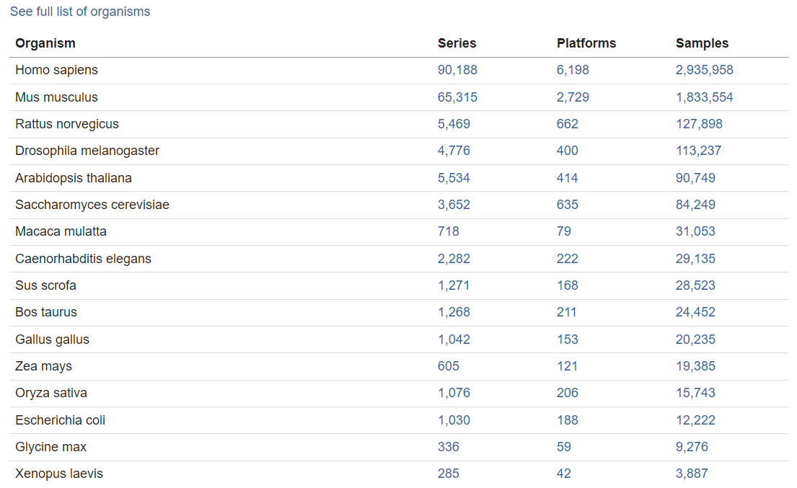
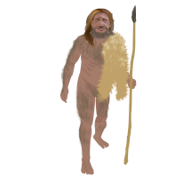
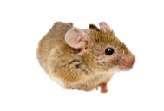
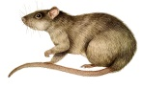

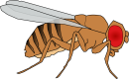
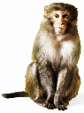

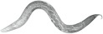
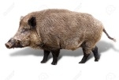
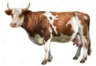

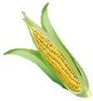

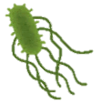
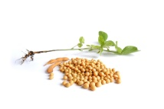
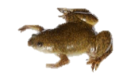
(1) 本课题所选择的代表性物种
基于全球最大基因表达谱数据库统计信息，选择了16个代表性模式生物作为研究对象。
Organism Categories Platforms Samples
智人
小鼠
大鼠
果蝇
拟南芥
酵母
猕猴
秀丽隐杆线虫
野猪
家牛
原鸡
玉米
水稻
大肠杆菌
大豆
非洲爪蟾
数据来源：https://www.ncbi.nlm.nih.gov/geo/summary/?type=tax

Slide 16
(2) 16个代表性物种的分类学等信息
Organism Name | Organism Groups | chromosome | Organelle | Size (Mb)
Homo sapiens | Eukaryota; Animals; Mammals | 24 | 1 | 3,298.43
Mus musculus | Eukaryota; Animals; Mammals | 21 | 1 | 2,728.22
Rattus norvegicus | Eukaryota; Animals; Mammals | 22 | 1 | 2,647.92
Drosophila melanogaster | Eukaryota; Animals; Insects | 7 | 1 | 143.726
Arabidopsis thaliana | Eukaryota; Plants; Land Plants | 5 | 2 | 119.669
Saccharomyces cerevisiae | Eukaryota; Fungi; Ascomycetes | 16 | 1 | 12.1571
Macaca mulatta | Eukaryota; Animals; Mammals | 22 | 1 | 2,971.33
Caenorhabditis elegans | Eukaryota; Animals; Roundworms | 6 | 1 | 100.286
Sus scrofa | Eukaryota; Animals; Mammals | 20 | 1 | 2,501.91
Bos taurus | Eukaryota; Animals; Mammals | 30 | 1 | 2,711.21
Gallus gallus | Eukaryota; Animals; Birds | 41 | 1 | 1,053.33
Zea mays | Eukaryota; Plants; Land Plants | 10 | 2 | 2,182.79
Oryza sativa | Eukaryota; Plants; Land Plants | 12 | 2 | 374.423
Escherichia coli | Bacteria; Pseudomonadota; Gammaproteobacteria | 1 | - | 5.5946
Glycine max | Eukaryota; Plants; Land Plants | 20 | 2 | 978.942
Xenopus laevis | Eukaryota; Animals; Amphibians | 18 | 1 | 2,742.47

Slide 17
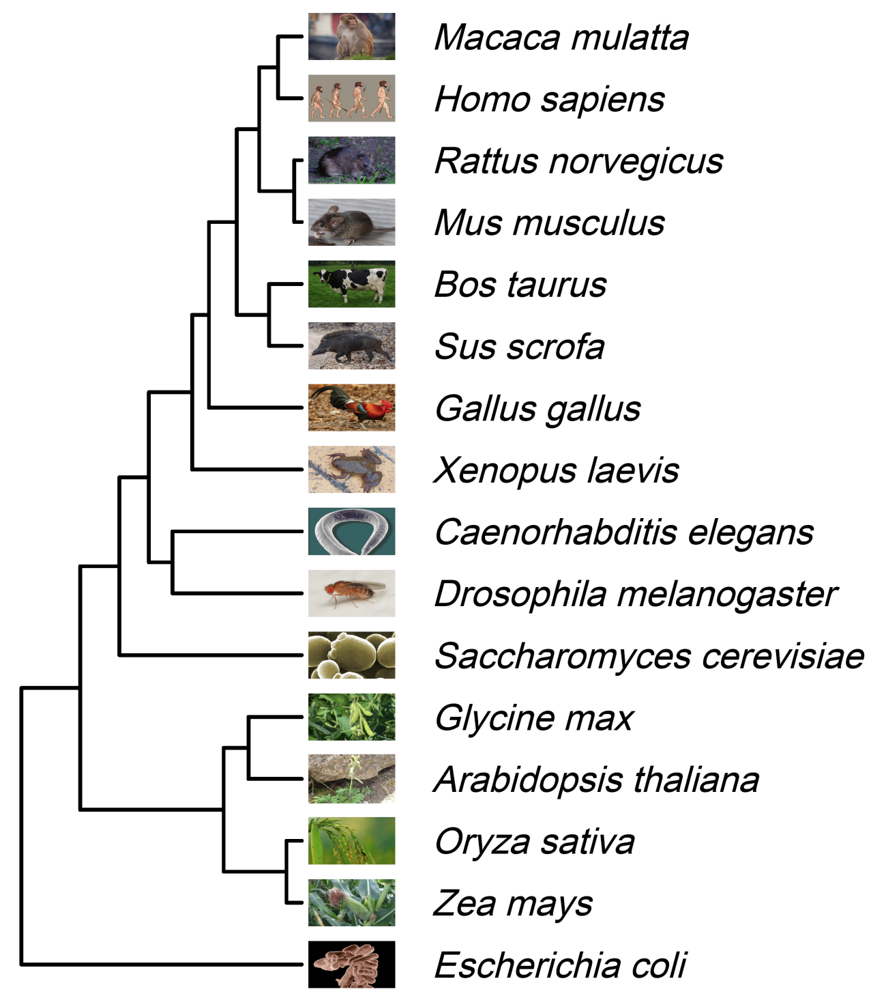
(3) 基于分类学信息所构建的物种进化树
CDS | miRNA | ncRNA | rRNA | tRNA
21121 | 580 | 2644 | 61 | 22
20619 | 1913 | 1452 | 761 | 22
22229 | 463 | 2351 | 139 | 22
22292 | 1227 | 2380 | 68 | 22
20981 | 797 | 1644 | 16 | 22
20666 | 315 | 1 | 4 | 22
17478 | 718 | 272 | 97 | 22
34476 | . | 990 | 377 | 22
19984 | 260 | 23702 | 23 | 843
13968 | 262 | 896 | 111 | 22
6017 | . | 107 | 14 | 299
47065 | 659 | 1823 | 458 | 56
27562 | 326 | 860 | 14 | 684
28073 | . | . | 11 | 60
34177 | 164 | 897 | 2436 | 38
5449 | 1 | 9 | 22 | 98
Animal
Eukaryote
Fungi
Plant
Prokaryote

Slide 18
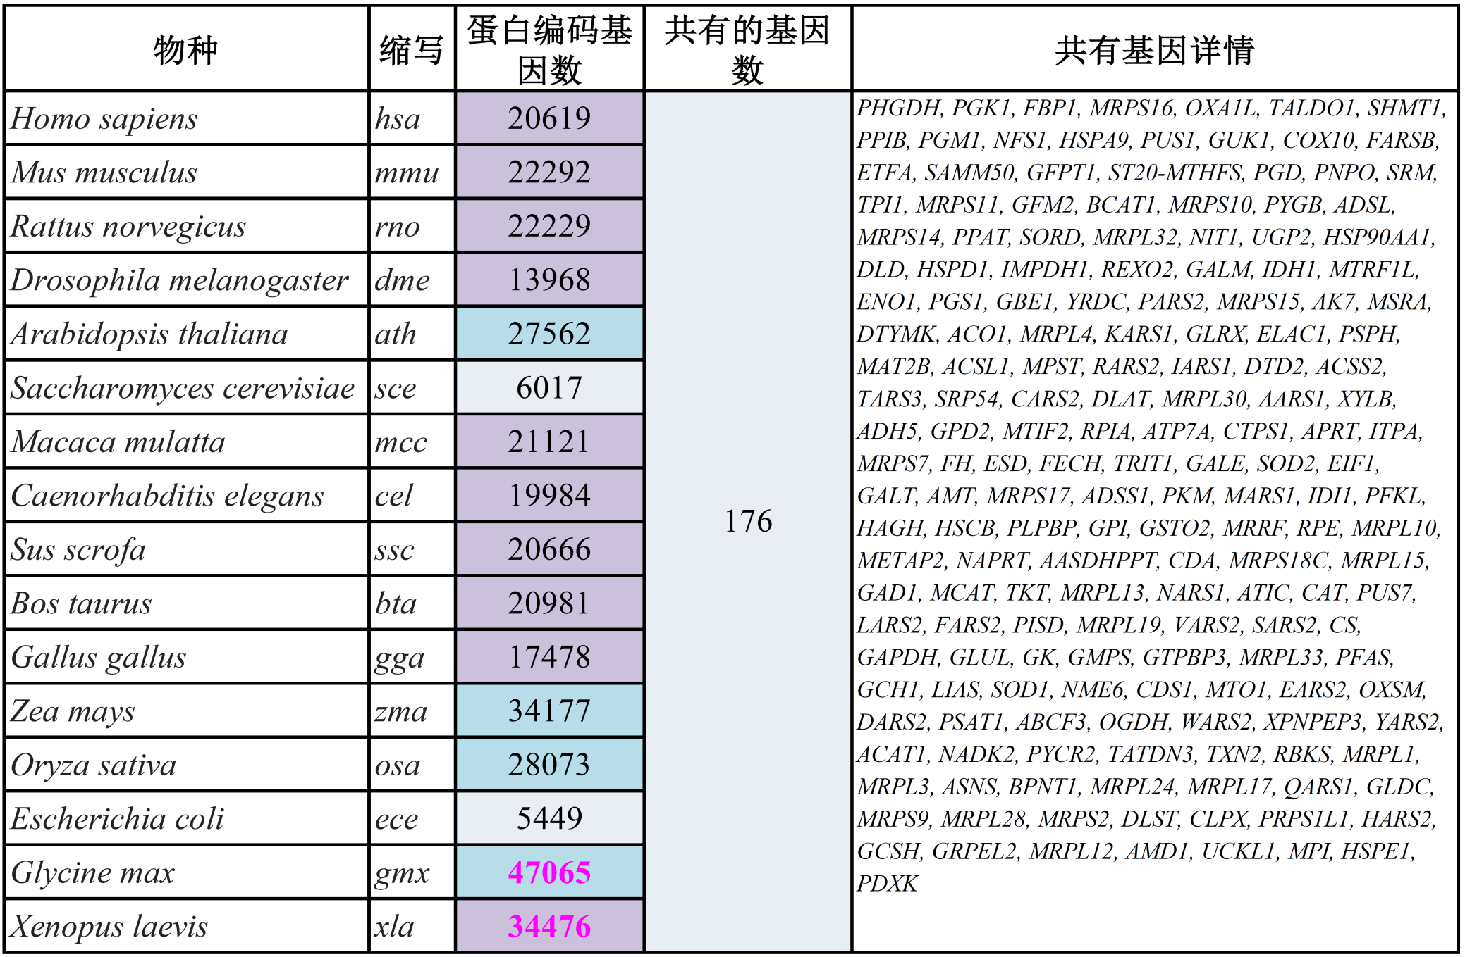
(4) 16个物种的基因组特征及共有同源基因的信息

Slide 19
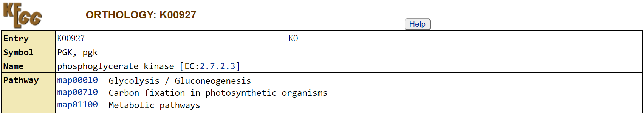
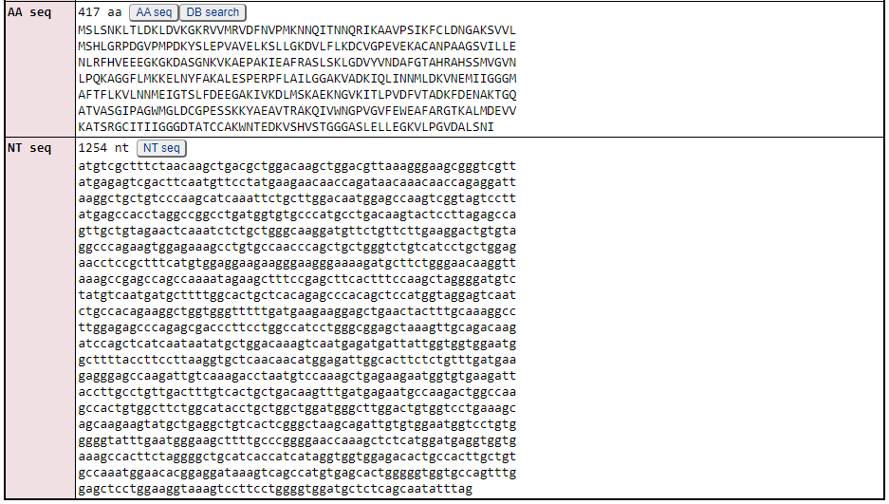
16个物种共有的基因K00927
人类K00927基因的编码蛋白序列
人类K00927基因的DNA序列

Slide 20
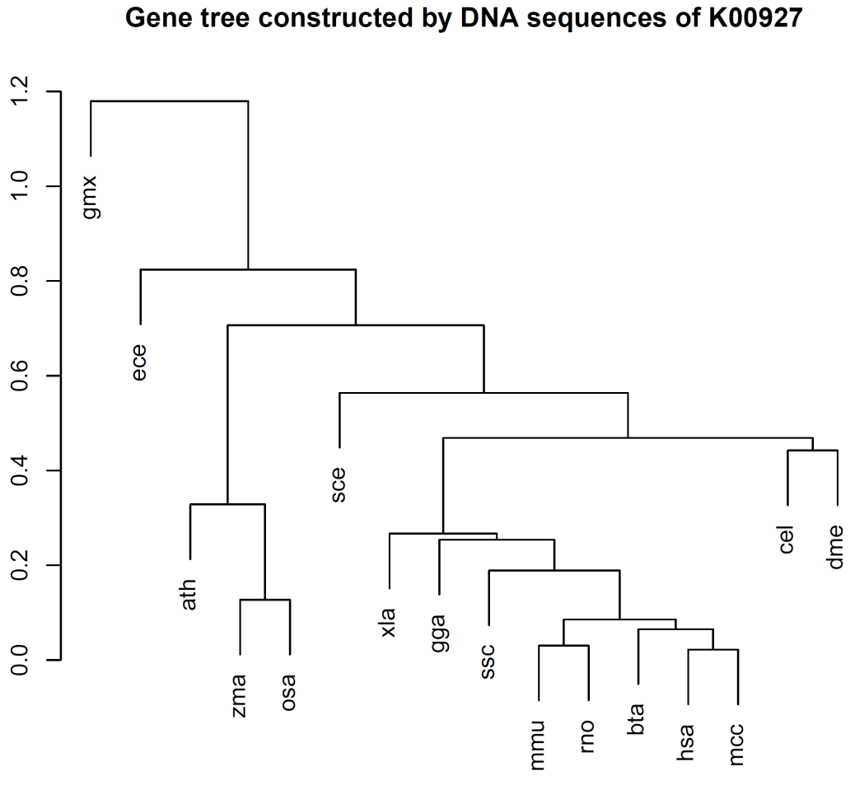
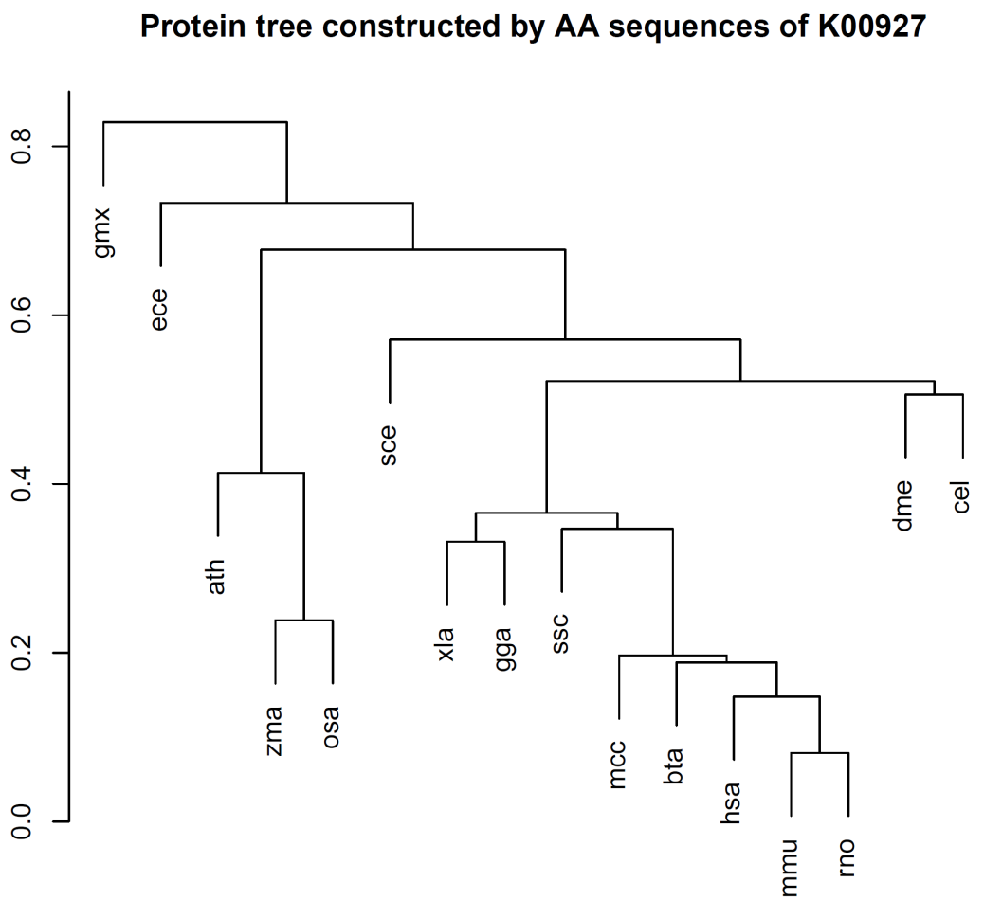
(5) 同源基因及其蛋白序列构建进化树的部分结果
以直系同源基因k00927为例，下图展示了分别由该基因的DNA序列和蛋白质序列所构建的系统发育树（即进化树）。
从图中可以大致看出，该基因的DNA序列所构建的进化树（基因树）与蛋白序列所构建的进化树（蛋白树）的拓扑结构看起来大致是相似的。

Slide 21
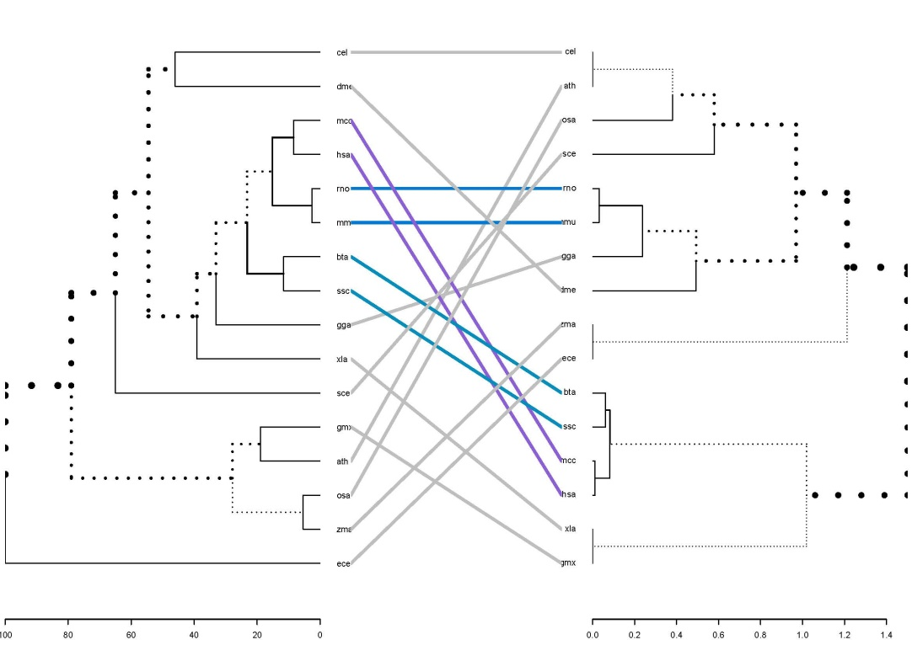
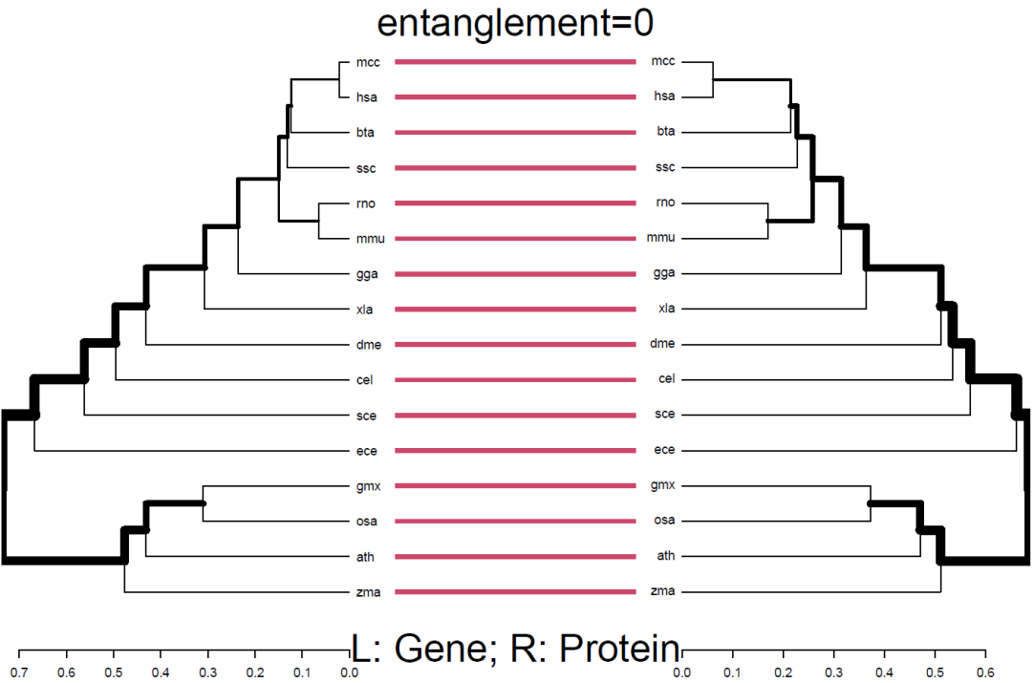
(6) 基因树、蛋白树与物种树的比较
为了比较由基因（或蛋白质）序列所建的进化树与物种分类树之间的相似性，本研究引入了一个定量指标entanglement（即纠缠度）。
纠缠度entanglement的取值范围为[0, 1]。数值越小，代表两棵树之间的连线越不容易纠缠在一起，说明这两棵树相似程度很高。
Species Tree
Gene Tree
Species Tree
Protein Tree
Entanglement
（纠缠情况）
Entanglement
（纠缠情况）

Slide 22
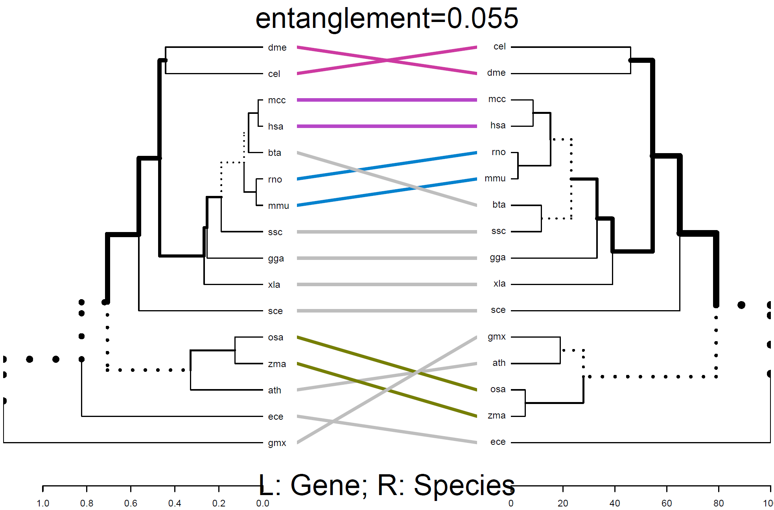
基因k00927（即PGK1）的基因树与物种树的纠缠图。对该基因而言，基因树和物种树是非常相似的。

Slide 23
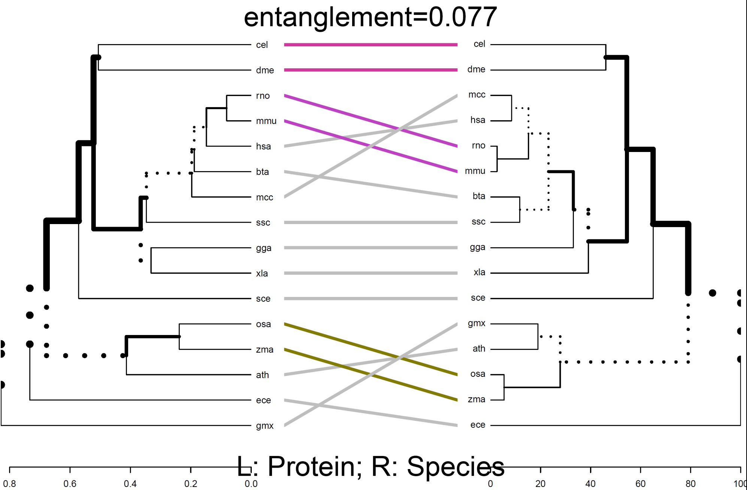
基因k00927（即PGK1）的蛋白树与物种树的纠缠图。对该基因而言，基因树和物种树也是非常相似的。

Slide 24
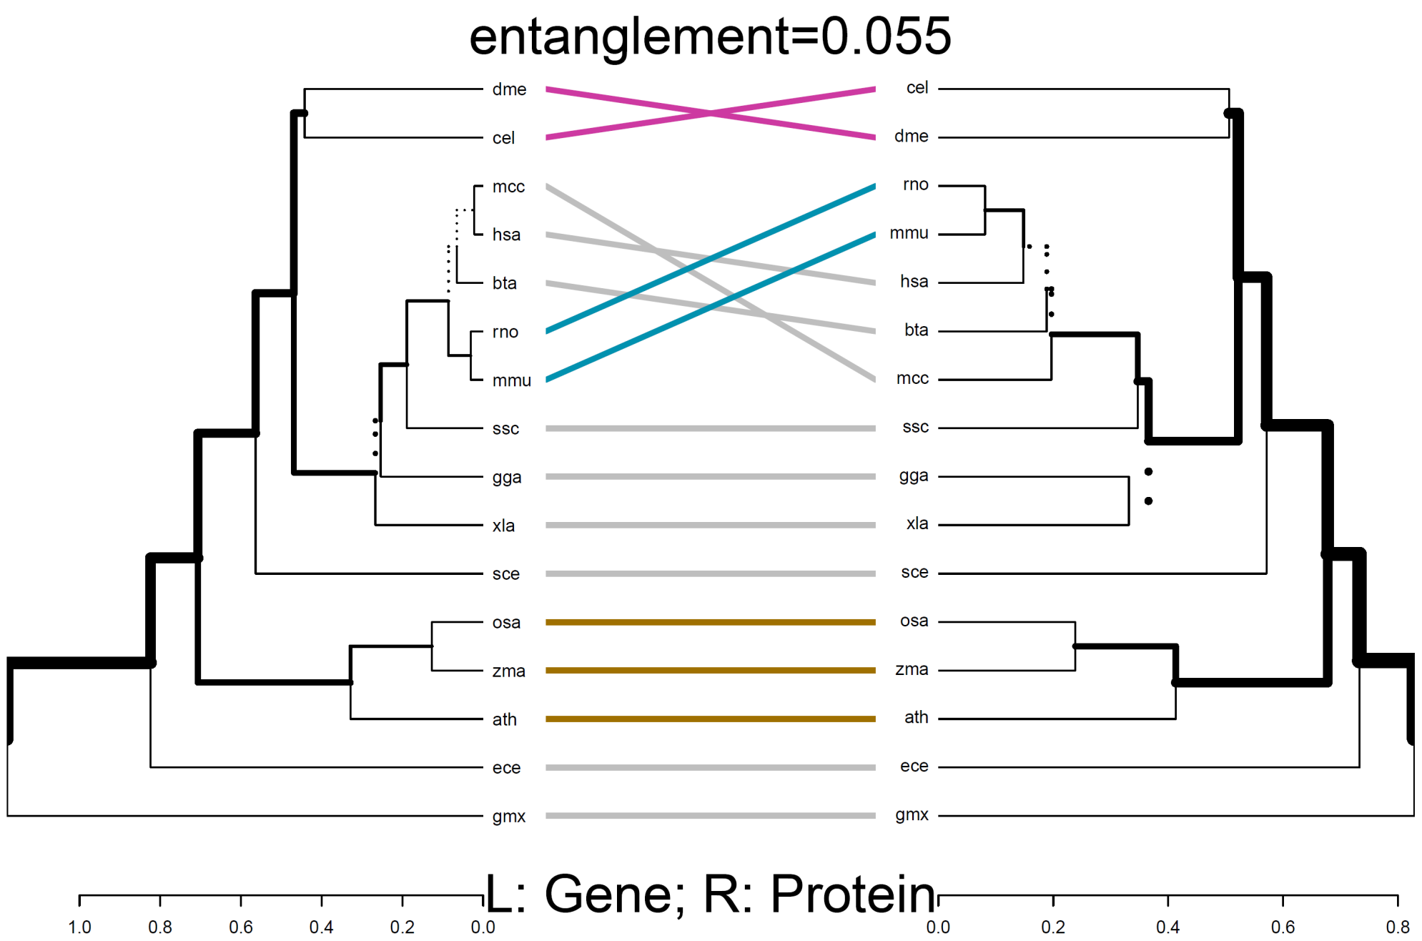
基因k00927（即PGK1）的基因树与蛋白树的纠缠图。对该基因而言，基因树和蛋白树也是非常相似的。

Slide 25
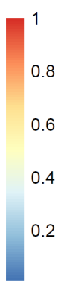
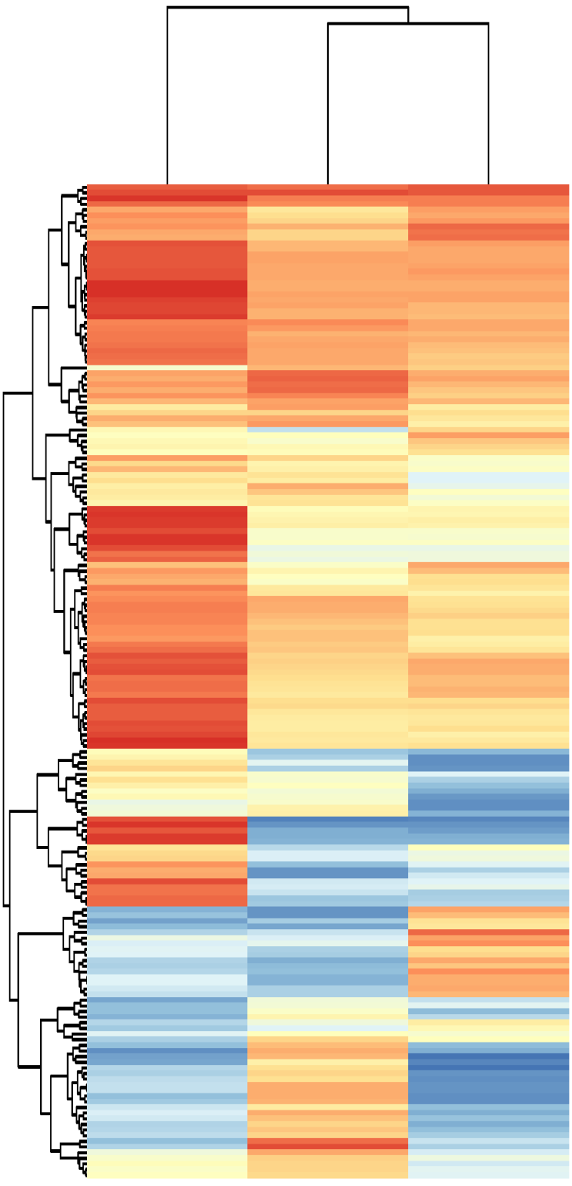
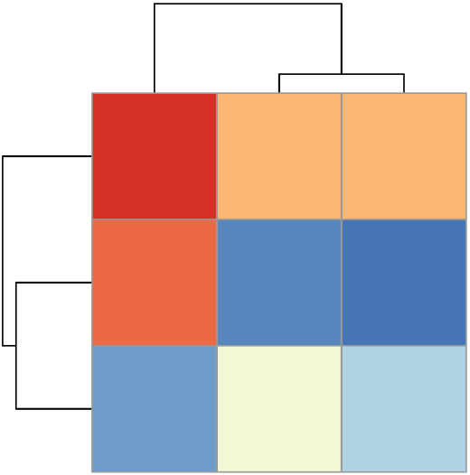
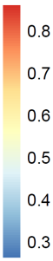
176个基因的基因树、蛋白树和物种树之间的相似性结果。
基因-蛋白
蛋白-物种树
Protein-Species
基因-物种树
Gene-Protein
Gene-Species
Cluster A: 86 genes
K00058
K00927
K03841
K02959
K03217
K00616
K00600
K03768
K01835
K04487
K04043
K06173
K00942
K02257
K01890
K03522
K07277
K00820
K01934
K00033
K00275
K00797
K01803
K02948
K02355
K00826
K02946
K00688
K01756
K02954
K00764
K00008
K02911
K11206
K00963
K04079
K00382
K04077
K00088
K13288
K01785
K00031
K02835
K01689
K00995
K00700
K07566
K01881
K02956
K00939
K07304
K00943
K01681
K02926
K04567
K03676
K00784
K01079
K00789
K01897
K01011
K01887
K01870
K07560
K01895
K01868
K03106
K01883
K00627
K02907
K01872
K00854
K00121
K00111
K02519
K01807
K17686
K01937
K00759
K01519
K02992
K01679
K01070
K01772
K00791
K01784
K04564
K03113
K00965
K00605
K02961
K01939
K00873
K01874
K01823
K00850
K01069
K04082
K06997
K01810
K00799
K02838
K01783
K02864
K01265
K00763
K06133
K01489
K02963
K02876
K01580
K00645
K00615
K02871
K01893
K00602
K03781
K06176
K01869
K01889
K01613
K02884
K01873
K01875
K01647
K00134
K01915
K00864
K01951
K03650
K02913
K01952
K01495
K03644
K04565
K00940
K00981
K03495
K01885
K09458
K01876
K00831
K06158
K00164
K01867
K01262
K01866
K00626
K00858
K00286
K03424
K03671
K00852
K02863
K02906
K01953
K01082
K02895
K02879
K01886
K00281
K02996
K02902
K02967
K00658
K03544
K00948
K01892
K02437
K03687
K02935
K01611
K00876
K01809
K04078
K00868
Cluster B: 29 genes
Cluster C: 61 genes
Cluster A
PHGDH | HSPA9 | PNPO | PPAT | GALM | MSRA | MPST | AARS1 | MRPS7
PGK1 | PUS1 | SRM | SORD | IDH1 | DTYMK | RARS2 | XYLB | FH
FBP1 | GUK1 | TPI1 | MRPL32 | MTRF1L | ACO1 | IARS1 | ADH5 | ESD
MRPS16 | COX10 | MRPS11 | NIT1 | ENO1 | MRPL4 | DTD2 | GPD2 | FECH
OXA1L | FARSB | GFM2 | UGP2 | PGS1 | KARS1 | ACSS2 | MTIF2 | TRIT1
TALDO1 | ETFA | BCAT1 | HSP90AA1 | GBE1 | GLRX | TARS3 | RPIA | GALE
SHMT1 | SAMM50 | MRPS10 | DLD | YRDC | ELAC1 | SRP54 | ATP7A
PPIB | GFPT1 | PYGB | HSPD1 | PARS2 | PSPH | CARS2 | CTPS1
PGM1 | ST20-MTHFS | ADSL | IMPDH1 | MRPS15 | MAT2B | DLAT | APRT
NFS1 | PGD | MRPS14 | REXO2 | AK7 | ACSL1 | MRPL30 | ITPA
Cluster B
SOD2 | MRPS17 | IDI1 | PLPBP | RPE | AASDHPPT | GAD1 | NARS1
EIF1 | ADSS1 | PFKL | GPI | MRPL10 | CDA | MCAT
GALT | PKM | HAGH | GSTO2 | METAP2 | MRPS18C | TKT
AMT | MARS1 | HSCB | MRRF | NAPRT | MRPL15 | MRPL13
ATIC | VARS2 | GTPBP3 | CDS1 | OGDH | TATDN3 | MRPL24 | DLST | AMD1
CAT | SARS2 | MRPL33 | MTO1 | WARS2 | TXN2 | MRPL17 | CLPX | UCKL1
PUS7 | CS | PFAS | EARS2 | XPNPEP3 | RBKS | QARS1 | PRPS1L1 | MPI
LARS2 | GAPDH | GCH1 | OXSM | YARS2 | MRPL1 | GLDC | HARS2 | HSPE1
FARS2 | GLUL | LIAS | DARS2 | ACAT1 | MRPL3 | MRPS9 | GCSH | PDXK
PISD | GK | SOD1 | PSAT1 | NADK2 | ASNS | MRPL28 | GRPEL2
MRPL19 | GMPS | NME6 | ABCF3 | PYCR2 | BPNT1 | MRPS2 | MRPL12
Cluster C

Slide 26
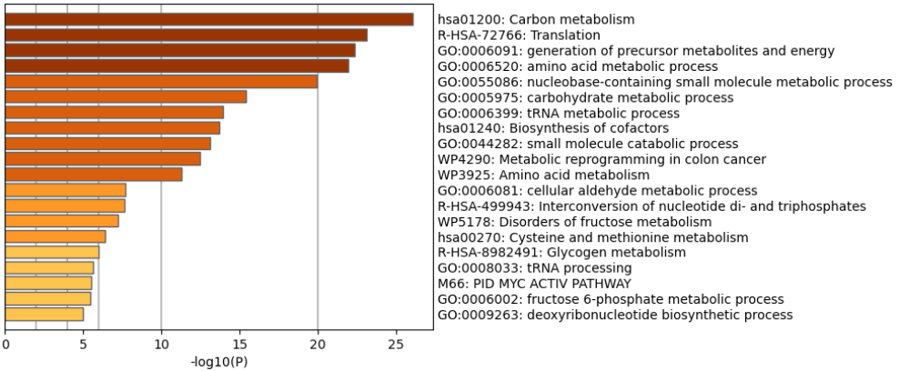
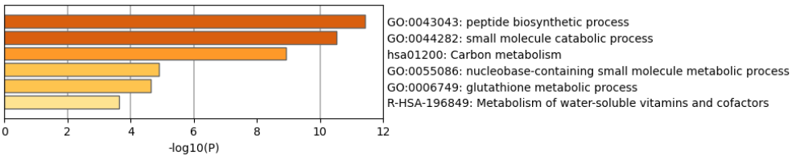
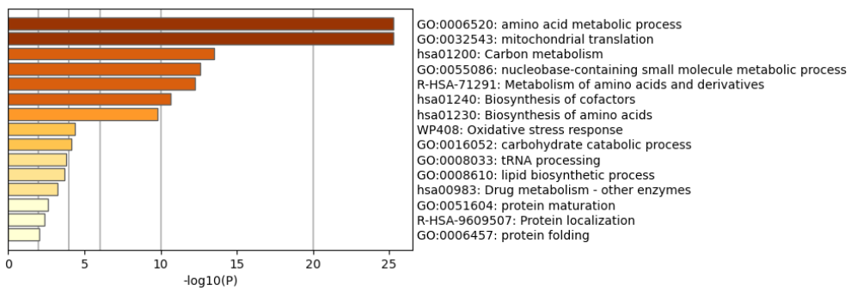
从上图分析结果可以看出，这176个基因可以大致被划分为3类，即A、B、C簇（Cluster）。
进一步使用Metascape进行富集分析，结果显示三簇基因功能各有偏重。
PHGDH | HSPA9 | PNPO | PPAT | GALM | MSRA | MPST | AARS1 | MRPS7
PGK1 | PUS1 | SRM | SORD | IDH1 | DTYMK | RARS2 | XYLB | FH
FBP1 | GUK1 | TPI1 | MRPL32 | MTRF1L | ACO1 | IARS1 | ADH5 | ESD
MRPS16 | COX10 | MRPS11 | NIT1 | ENO1 | MRPL4 | DTD2 | GPD2 | FECH
OXA1L | FARSB | GFM2 | UGP2 | PGS1 | KARS1 | ACSS2 | MTIF2 | TRIT1
TALDO1 | ETFA | BCAT1 | HSP90AA1 | GBE1 | GLRX | TARS3 | RPIA | GALE
SHMT1 | SAMM50 | MRPS10 | DLD | YRDC | ELAC1 | SRP54 | ATP7A
PPIB | GFPT1 | PYGB | HSPD1 | PARS2 | PSPH | CARS2 | CTPS1
PGM1 | ST20-MTHFS | ADSL | IMPDH1 | MRPS15 | MAT2B | DLAT | APRT
NFS1 | PGD | MRPS14 | REXO2 | AK7 | ACSL1 | MRPL30 | ITPA
Cluster A: 86 genes
碳代谢: 25/86
比如K00927：人类的PGK1基因。
Cluster B: 29 genes
多肽的生物合成: 12/29
SOD2 | MRPS17 | IDI1 | PLPBP | RPE | AASDHPPT | GAD1 | NARS1
EIF1 | ADSS1 | PFKL | GPI | MRPL10 | CDA | MCAT
GALT | PKM | HAGH | GSTO2 | METAP2 | MRPS18C | TKT
AMT | MARS1 | HSCB | MRRF | NAPRT | MRPL15 | MRPL13
氨基酸代谢: 25/61
Cluster C: 61 genes
ATIC | VARS2 | GTPBP3 | CDS1 | OGDH | TATDN3 | MRPL24 | DLST | AMD1
CAT | SARS2 | MRPL33 | MTO1 | WARS2 | TXN2 | MRPL17 | CLPX | UCKL1
PUS7 | CS | PFAS | EARS2 | XPNPEP3 | RBKS | QARS1 | PRPS1L1 | MPI
LARS2 | GAPDH | GCH1 | OXSM | YARS2 | MRPL1 | GLDC | HARS2 | HSPE1
FARS2 | GLUL | LIAS | DARS2 | ACAT1 | MRPL3 | MRPS9 | GCSH | PDXK
PISD | GK | SOD1 | PSAT1 | NADK2 | ASNS | MRPL28 | GRPEL2
MRPL19 | GMPS | NME6 | ABCF3 | PYCR2 | BPNT1 | MRPS2 | MRPL12
线粒体蛋白合成: 25/61

Slide 27
6.研究结论
对16个模式物种而言，有176个共有的直系同源基因；这些普遍存在于细菌到高等动物中的基因主要是一些和物质和能量代谢的基因。
用单个基因的DNA或蛋白质序列在一定程度上可以推测出物种的亲缘关系（进化树），但DNA与蛋白序列所推测的进化树时常存在不一致现象。
按照DNA与蛋白质序列所推测的进化树与物种树之间的一致性，可将这176个基因划分为3类，即A、B、C簇（Cluster）。
A簇含86个基因，主要是一些参与碳代谢的基因。对A簇基因而言，基因树和蛋白树高度一致，均能比较好地代表物种树。
B簇含29个基因，主要是一些参与多肽合成的基因。对B簇基因而言，基因树和蛋白树比较一致，但通常与物种树一致性较差。
C簇含61个基因， 主要是一些参与氨基酸代谢和线粒体蛋白合成的基因。对该簇而言，基因树和蛋白树一致性欠佳，基因树在一定程度上可近似代表物种树。

Slide 28
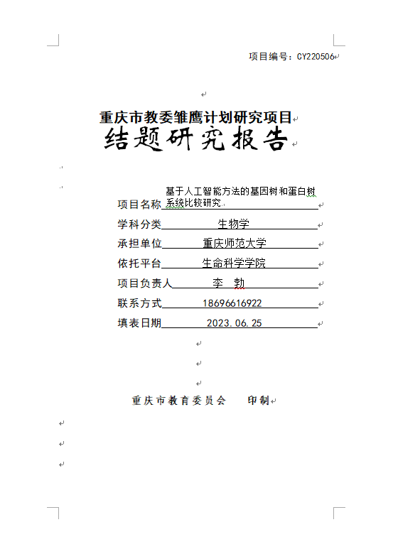
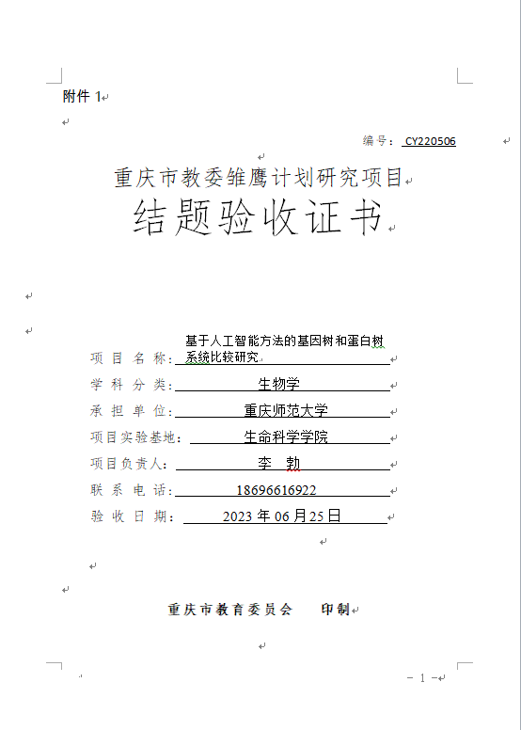
7.本课题相关成果
结题报告1份
结业报告1份

Slide 29
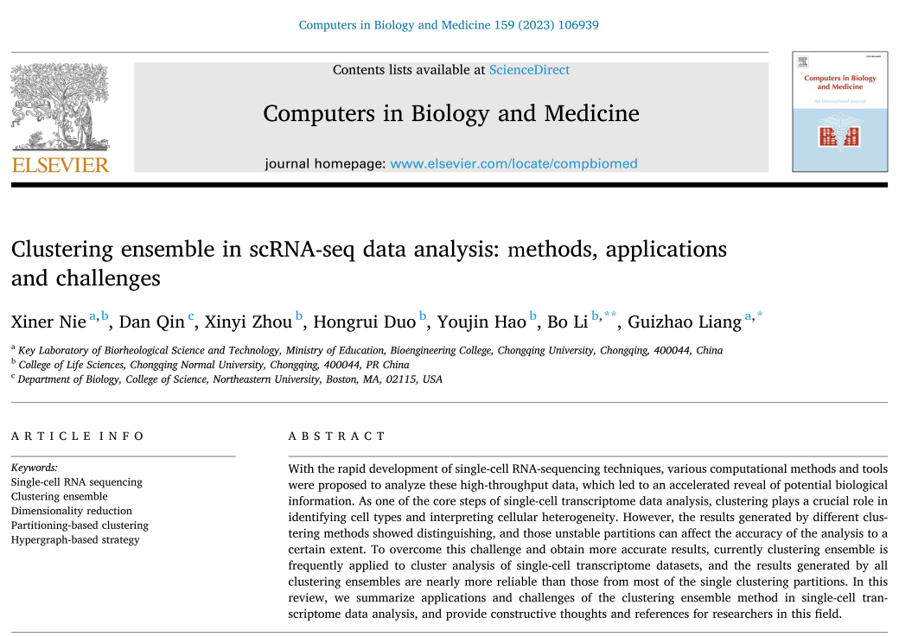


公开地址：https://github.com/libcell/OrthologyDB
计算机代码1套
学术论文1篇

Slide 30
8.学习心得体会
通过项目的学习参与，学会了如何使用R语言，基本掌握了R语言的基本操作和语法，并能用它进行基础的数学运算，学会了如何用它画图。
了解了科学研究的基本流程和研究方法；基本掌握了如何用R语言进行DNA序列和比较，以及进化树的绘制。
通过科研项目的参与，深刻体会到了万丈高楼平地起，只有打好基础阶段学习的基础，掌握扎实的知识和技能，才能更加深入地进行科学问题的探索。

Slide 31
感谢老师和学长的指导与帮助！
敬请各位老师和同学批评指正！
谢谢大家！

